Slide 1
АНАЛИЗ И РЕФАКТОРИНГ
ПРОЕКТА RPM PR 1
JavaFX-приложение «Учёт студентов и успеваемости»
От анализа чужого кода до проверенной версии
Выполнил: [ФИО студента]
Группа: [номер группы]
Проверил: [ФИО преподавателя]
2026
Notes:
Основание: отчёт по проектному занятию RPM PR 1 и исправленный репозиторий.

Slide 2
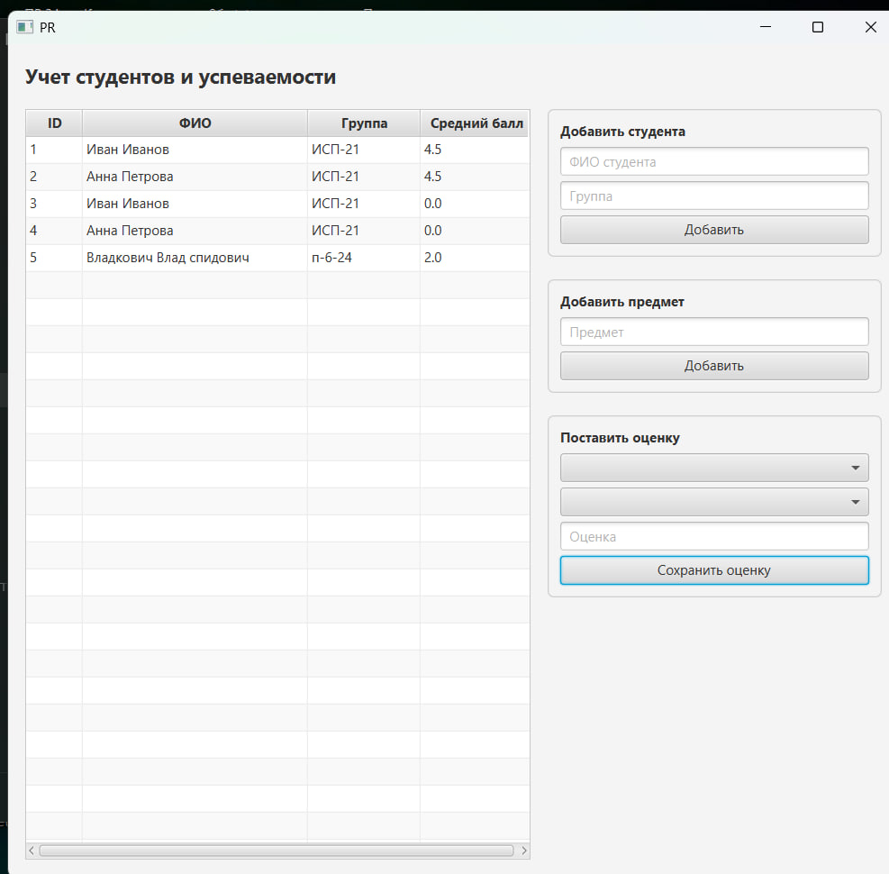
КОНТЕКСТ
Назначение проекта и цель работы
Проект
Учёт студентов, учебных предметов, оценок и среднего балла.
JavaFX-интерфейс и FXML
JDBC + MySQL, миграции Flyway
Исходная ветка: «ошибки-человечества»
Цель: исправить дефекты без изменения предметной логики
Исходный интерфейс
RPM PR 1 · анализ и рефакторинг
02
Notes:
Источник изображения: photo_1_2026-09-15_16-54-10.jpg, ручной запуск исходной версии.

Slide 3
АНАЛИЗ
Найденные ошибки
Проверялись реальные проявления, а не только список из методички.
Функциональная
Производительность
Кнопка добавления студента вызывала другой обработчик.
Список студентов загружался дважды.
Конфигурация
Отзывчивость
Maven ссылался на несуществующий главный класс.
JDBC выполнялся в JavaFX Application Thread.
Безопасность
Надёжность
Учётные данные MySQL хранились в коде и pom.xml.
SQLException только печатался в консоль.
Валидация
Масштабирование
Допускались оценки вне диапазона 1–5.
Загружался весь список без пагинации.
RPM PR 1 · анализ и рефакторинг
03
Notes:
Источник: раздел 2 отчёта, анализ ветки ошибки-человечества, коммит f253bf8.

Slide 4
ИЗМЕНЕНИЯ
Выполненный рефакторинг
Исправление
Результат
Неверный FXML-обработчик
→
handleAddStudent
6
Ошибочная точка входа
→
Launcher в javafx-maven-plugin
Секреты в исходниках
→
Свойства / переменные окружения
ключевых
приёмов
Разрозненные поля модели
→
StudentIdentity и GradeValue
Rename
Extract Class
Introduce Constant
Encapsulation
Повторение маппинга JDBC
→
mapStudent и mapSubject
Потеря ошибок DAO
→
DataAccessException + сообщение в UI
RPM PR 1 · анализ и рефакторинг
04
Notes:
Источник: раздел 3 отчёта и коммит 6dad856 исправленной ветки.

Slide 5
ПРОИЗВОДИТЕЛЬНОСТЬ
Оптимизация и масштабирование
Проблема | До | После | Эффект
Обновление экрана | 3 запроса | 2 запроса | −33% обращений
1000 студентов | до 2000 строк | 25 строк | в 80 раз меньше
JDBC в UI-потоке | все операции | 0 операций | окно не блокируется
Настройки БД в Git | 2 места | 0 мест | секреты исключены
Дополнительно: пагинация LIMIT/OFFSET по 25 записей, кэш предметов и составные индексы для grades.
RPM PR 1 · анализ и рефакторинг
05
Notes:
Источник: разделы 4 и 6 отчёта. Таблица содержит расчётные показатели, описанные в отчёте.

Slide 6
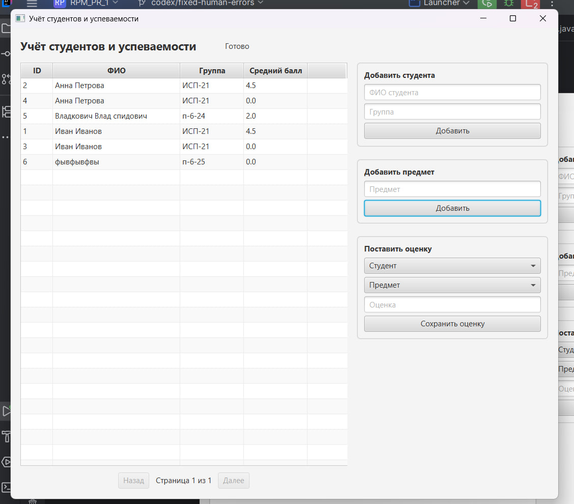
ПРОВЕРКА
Доказательство сохранения логики
Проверено
Maven-сборка — успешно
MODEL_SMOKE_TEST_OK
5 FXML-обработчиков найдены
MySQL: чтение, добавление, оценка
AVG и LEFT JOIN сохранены
Предметные операции не удалены
RPM PR 1 · анализ и рефакторинг
06
Notes:
Источник изображения: photo_2_2026-09-15_16-54-10.jpg. Результаты проверки приведены в verification.txt и разделе 5 отчёта.

Slide 7
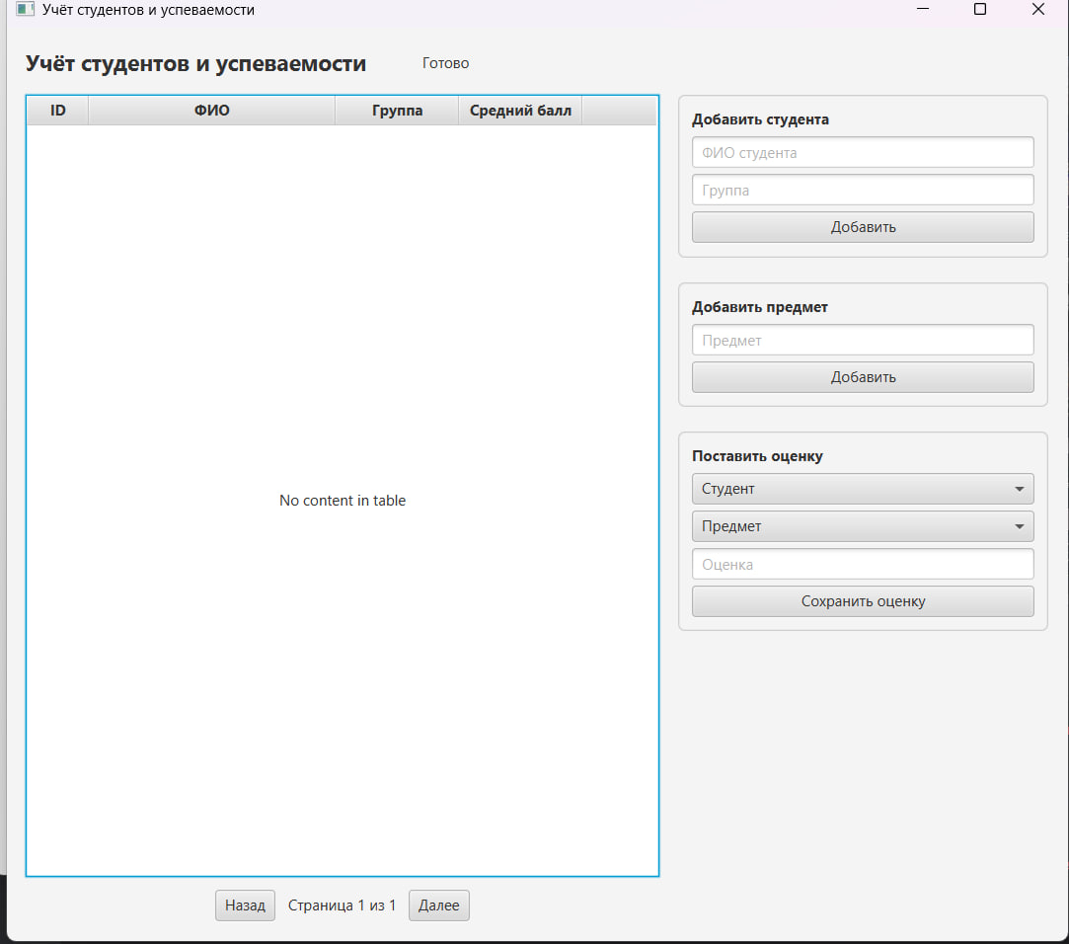
ИНТЕРФЕЙС
Результат ручной проверки
25
0
Записей на странице
Ошибок при пустом результате
Корректно работает
пустая выборка из БД
блокировка кнопок пагинации
индикатор фоновой операции
добавление студента и предмета
RPM PR 1 · анализ и рефакторинг
07
Notes:
Источник изображения: photo_3_2026-09-15_16-54-10.jpg, ручная проверка с MySQL.

Slide 8
РЕЗУЛЬТАТ
Итоговая оценка и заключение
Заключение
устранены реальные дефекты запуска и интерфейса
запросы вынесены из JavaFX-потока
добавлены валидация, пагинация и индексы
логика подтверждена сборкой и ручным тестом
52/100
94/100
+42 балла
RPM PR 1 · анализ и рефакторинг
08
Notes:
Источник: раздел 7 и заключение отчёта. Балльная шкала введена в отчёте, так как методичка не содержит готовой шкалы.

